Slide 1
Terminoloģijas juridiskie aspekti
Eiropas Savienības Padome
Ģenerālsekretariāts
Juridiskais dienests
Tiesību aktu kvalitātes direktorāts
LT-LV nodaļa
Dace Ancāne
Zane Birzniece
Terminu un jēdzienu labošana ES tiesību aktos

Slide 2
Tiesību aktu izstrāde latviešu valodā
Regulas un citus vispārēji piemērojamus dokumentus izstrādā oficiālajās valodās
24 oficiālās valodas

Slide 3
Autentisks teksts
Lieta C-442/16
Direktīva 2004/38
EN employed, FR employé: varētu norādīt uz algotu darbu
LV ‘nodarbināts’: vispārīgāks termins, aptver arī pašnodarbinātas personas
Rumānijas pilsonis Īrijā varēja saņemt bezdarbnieka statusu

Slide 4
Kļūdu labojumi spēkā esošos tiesību aktos
Atklāta kļūda?
Ko labo?
- kļūdas Padomes un Padomes un EP tiesību aktos
tikai materiālas kļūdas – tādas, kas rada nevēlamas juridiskās sekas vai maina kādas valodas versijas nozīmi
gramatikas kļūda, pārrakstīšanās kļūda, stils?
Kā un kam ziņot?
dql.rectificatifs@consilium.europa.eu

Slide 5
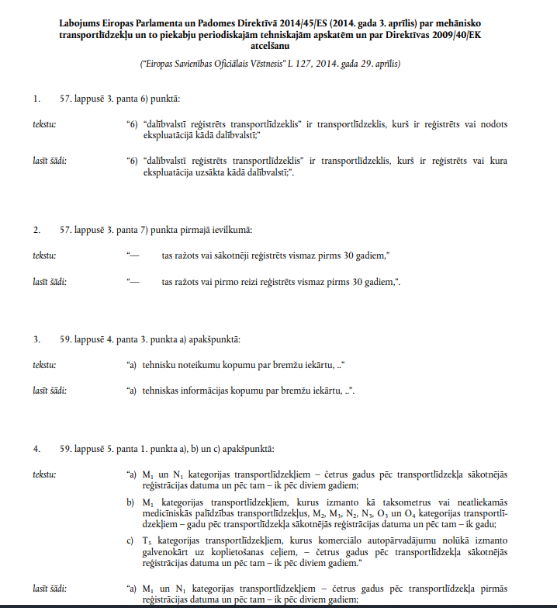
PROCEDŪRA (I)
Kļūdu labojuma pieteikuma izvērtēšana
Ja kļūda jālabo:
I Sekundārie tiesību akti
– pēc pieņemšanas
Silence procedure: saskaņošana ar dalībvalstīm un EP (ir/nav iebildumi)
– pirms pieņemšanas
pieņem un publicē pareizu versiju

Slide 6
Kļūdu labojums pēc tiesību akta pieņemšanas
Regula (ES) 2018/858
steering mechanism
stūres mehānisms
tehniski nekorekts
stūres mehānisms ir viena no stūres iekārtas daļām
stūres iekārta

Slide 7
Kļūdu labojums pirms tiesību akta pieņemšanas
Regula (ES) 2021/692
town-twinning - pilsētu sadraudzība
pašvaldības, kas nepārstāv pilsētas,
nepiesakās
mērķis, definīcijas
pašvaldību sadraudzība
VVC
Eiropas Reģionu komitejas tulkotāji
politiskais administrators Padomē
akta izstrādātāji Komisijā
Eiropas Centrālās bankas juristi lingvisti
Komisijas tulkotāji
Padomes tulkotāji
Eiropas Parlamenta tulkotāji
Revīzijas palātas tulkotāji
LV Eksperti

Slide 8
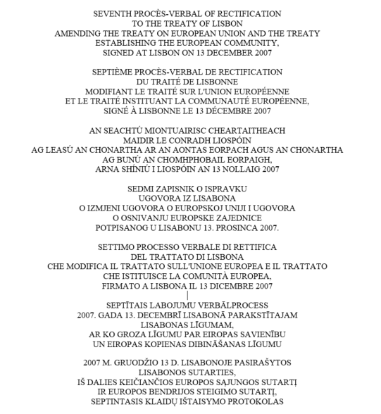
PROCEDŪRA (II)
II Primārie tiesību akti (dibināšanas līgumi) un starptautiskie nolīgumi
Piemēro Vīnes konvenciju par starptautisko līgumu tiesībām
Primāro tiesību aktu labošanas procedūra: Procès verbal de rectification
visām Pusēm jāpiekrīt labojumam;
paraksta un glabā depozitārijs.
Viens vai divi posmi, atkarībā no tā, vai primārais tiesību akts jau ir publicēts:
dokuments parakstīšanai (PV oriģināls);
dokuments publicēšanai OV.
Labotais teksts aizstāj kļūdaino tekstu
ab initio

Slide 9
ĪSUMĀ
Tiesību akti tiek izstrādāti visās oficiālajās valodās, latviešu valodas versija nav tulkojums, bet spēkā esoša tiesību akta autentisks teksts
Jebkurš kļūdu labojuma pieteikums tiek izskatīts un materiālas kļūdas tiek labotas
Ja latviešu valodas tekstā tiek konstatēta kļūda, jo ātrāk tiesību aktu izstrādes procesā tas tiek darīts zināms, jo ātrāk un vienkāršāk to izlabot
Sekundāro tiesību aktu labošanā iesaistīta Padome, dalībvalsts(-is) un Eiropas Parlaments
Primāro tiesību aktu labošanā piemēro Vīnes konvenciju; ir iesaistīta Padome, dalībvalsts(-is) un visas pārējās Līgumslēdzējas puses

